Slide 1
Obor Archeologie

Slide 2
Studijní obory
Bakalářské studium
Archeologie – samostatný studijní program (prezenční a kombinovaná forma)
Archeologie – MAIOR (prezenční forma)
Archeologie – MINOR (prezenční forma)
Magisterské studium
Archeologie – samostatný studijní program (prezenční forma) –
uvažujeme o akreditaci i kombinovaného studia – prozatím „dálkovým“ studentům umožňujeme individuální studijní plán

Slide 3
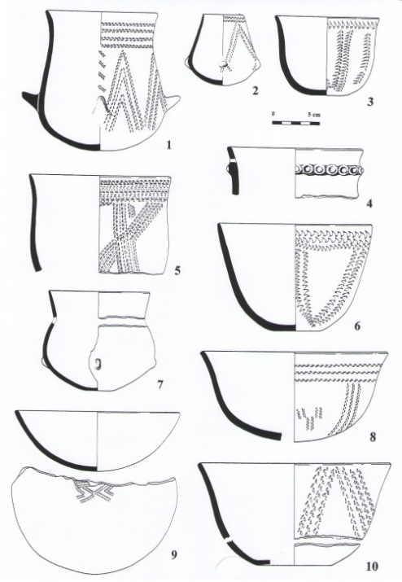
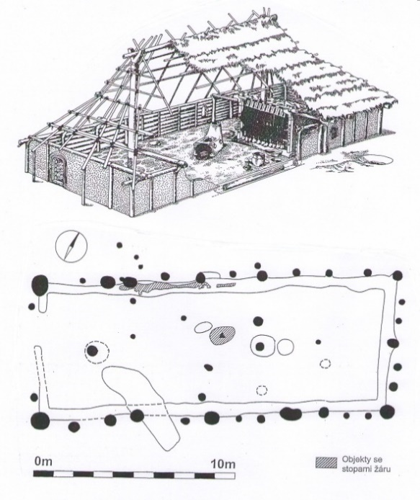
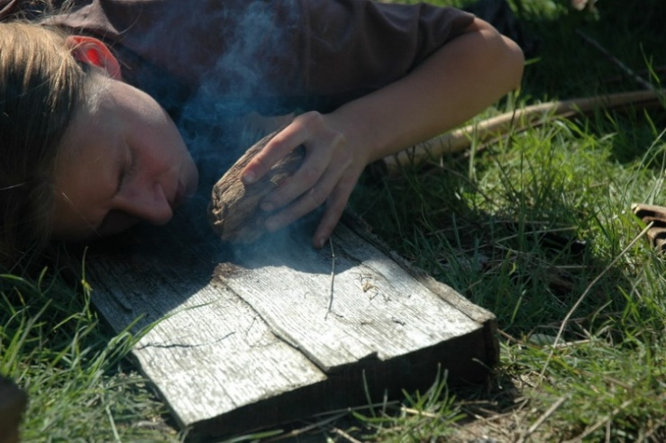
Charakteristika studia
archeologie pro praxi – artefakty, region
prehistorie, protohistorie, historie – specializace
metodika oboru - prospekce, výzkum, dokumentace, konzervace, zpracování, interpretace, publikace, památková péče, muzeologie
interdisciplinární spolupráce
výběrové přednášky
odborné praxe
odborné exkurze

Slide 4
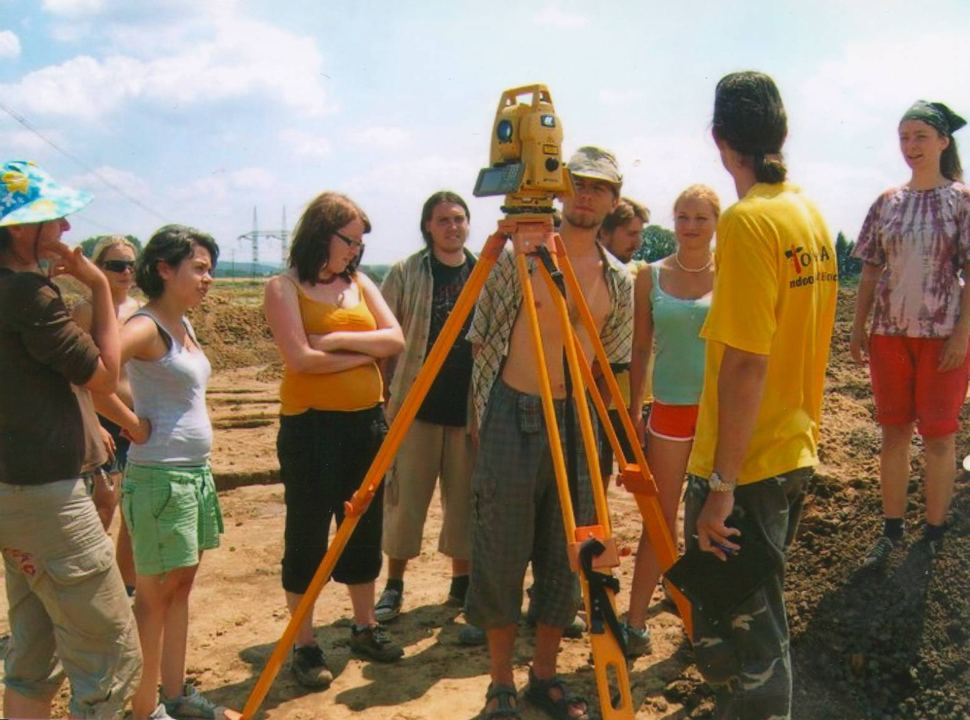
Cíle studia
po bc. studiu mít odborné pracovníky, kteří jsou připraveni pracovat na pozicích terénních techniků, dokumentátorů archeologického výzkumu a konzervátorů movitých archeologických nálezů v institucích zabývajících se záchrannými archeologickými výzkumy, institucích památkové péče a v muzeích
po mgr. studiu mít absolventy schopné samostatné archeologické práce ve všech typech archeologických organizací
vychovat nové (vlastní) pracovníky pro archeologické instituce působící na střední Moravě

Slide 5
Prostory sekce archeologie
Seminární učebny
Odborná knihovna
Laboratoře

Slide 6
Příjímací řízení na všechny archeologické obory:
Test všeobecných předpokladů ke studiu na FF UP
a oborový test.
Oborový test:
50 otázek: 10 otázek z dějiny pravěku, 10 otázek z dějin starověku; 10 otázek z dějin středověku; 10 otázek z dějiny raného novověku, 10 otázek z moderních dějin a dějin umění, filozofie apod.

Slide 7
V období neolitu začali lidé
a) pěstovat plodiny a chovat dobytek
b) vyrábět železné předměty
c) vyrábět keramické nádoby na hrnčířském kruhu
d) používat kamenné nástroje
Která z těchto dvojic se mohla setkat
a) Solón a Periklés
b) Alexandr Veliký a Filip II. Makedonský
c) Sokrates a Aristoteles
d) Homér a Aristofanés

Slide 8
Příchod slovanských věrozvěstů Konstantina (Cyrila) a Metoděje na Velkou Moravu je obvykle spojován s rokem
a) 829
b) 902
c) 863
d) 1063
Katedrály jsou typickými představitelkami
a) románské církevní architektury
b) gotické profánní architektury
c) gotické církevní architektury
d) renesanční církevní architektury

Slide 9
Odpověď na otázku: Jaké je to studovat archeologii v Olomouci?

